Slide 1

Qu’est-ce qu’est l’internet?

Slide 2
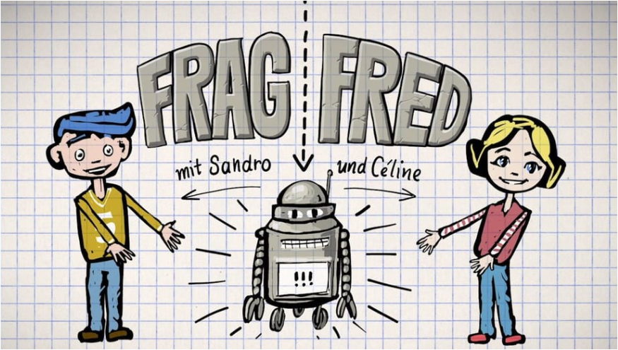
Film was ist das Internet- für Fachleute einfach erklärt
https://youtu.be/e9FJPnFQWi8
SRF my Scool 2018

Slide 3
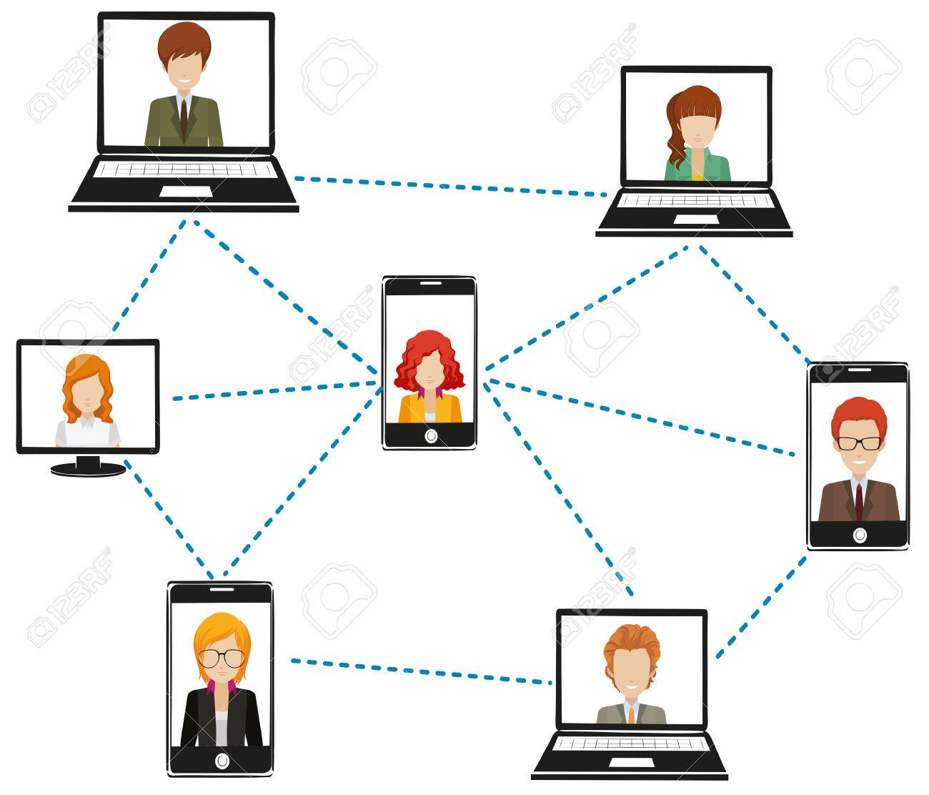
Qu’est-ce qu’est l’internet?
L’internet est un immense réseau d’ordinateur dans le monde entier.
Quelle https://klexikon.zum.de/wiki/Internet
[aufgerufen am 23.10.2020]

Slide 4
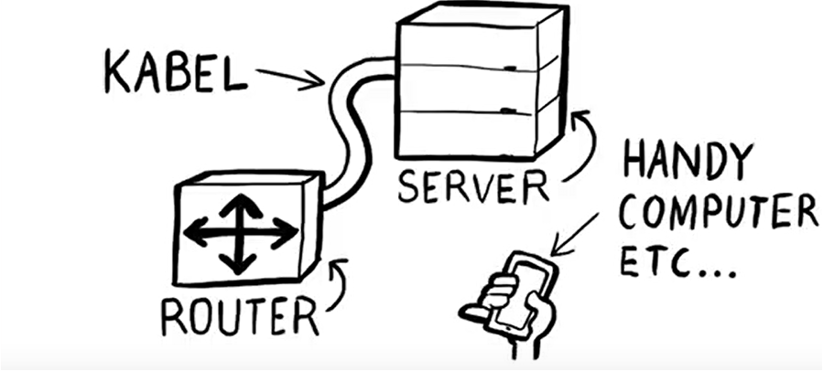
Font partie de l’internet

Slide 5
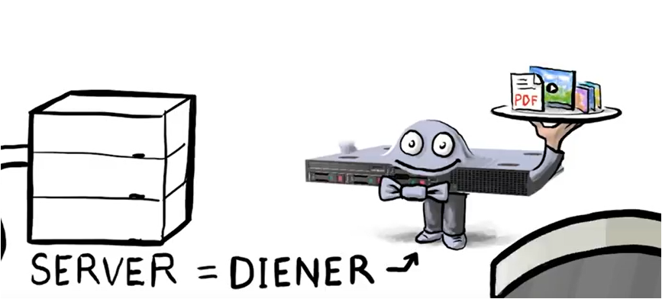
Ceci est le server

Slide 6
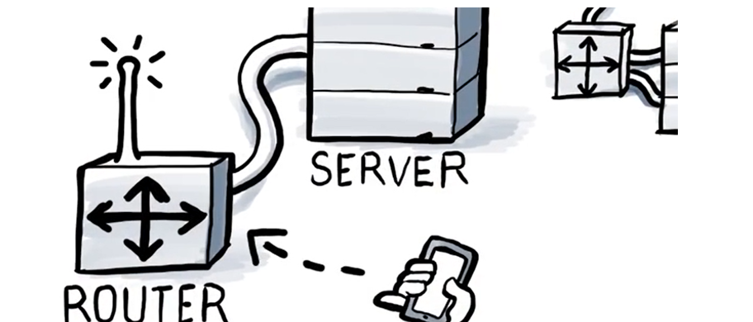
Ceci est le router

Slide 7
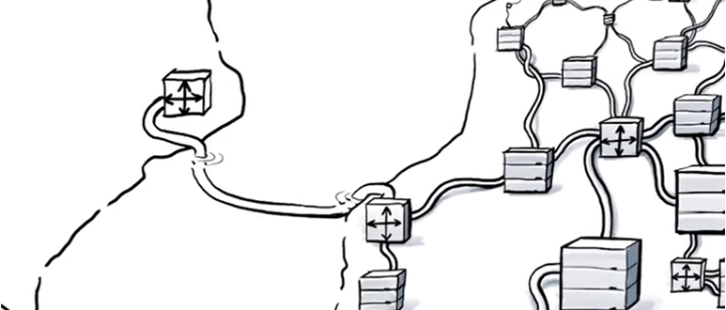
Beaucoup de routers sont connectés ensemble

Slide 8
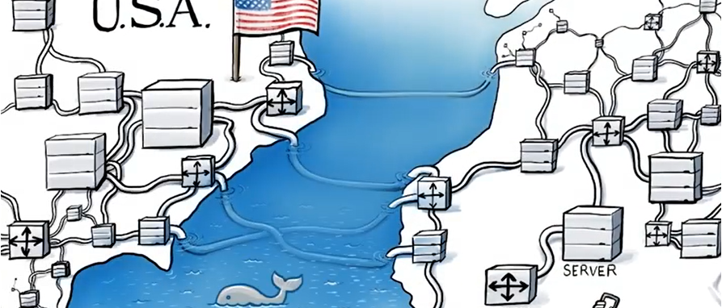
Ils existent même des cables dans l’océan.

Slide 9
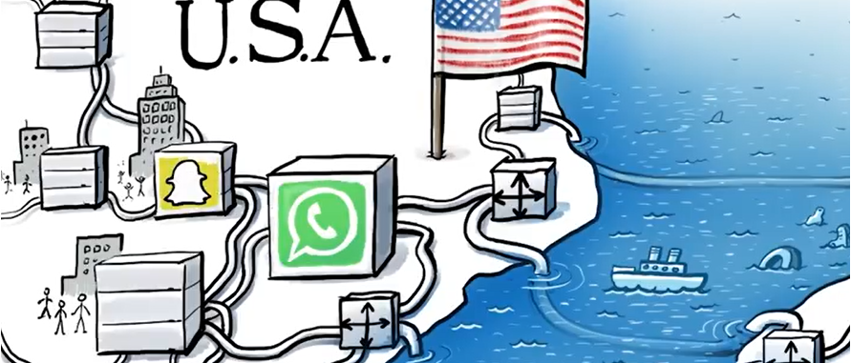
Nos messages vont au Etats-Uni et retour.

Slide 10
Essayons ceci…

Slide 11
Sources des images
Les images sont prise de:
Frag Fred: Was ist das Internet- für Fachleute einfach erklärt- SRF My School 2018

